Slide 1
Analiza porównawcza algorytmów ML w kontekście predykcji klasy emisyjności CO2 pojazdów
Paweł Nowak
Politechnika Wrocławska
Wydział Matematyki
Matematyka i Analiza Danych
Opiekun: dr inż. Adam Zagdański

Slide 2
Opis zagadnienia
Staramy się zaklasyfikować pojazd silnikowy do jednej z trzech klas emisyjności dwutlenku węgla na podstawie wybranych jego cech (rodzaj spalanego paliwa, typ pojazdu, poziom spalania).
Dane wykorzystane w analizie zostały pobrane z platformy Kaggle, która pozyskała je z oficjalnej strony rządu kanadyjskiego.
Nasz zbiór danych składa się 12 cech oraz około 7300 przypadków.

Slide 3
W jakim celu wykonujemy tę analizę porównawczą?
Przeprowadzona analiza porównawcza pozwoli nam odpowiedzieć na następujące pytania badawcze:
  Jak dobór modelu wpływa na skuteczność klasyfikacji?
  Który z badanych algorytmów dokonuje najdokładniejszych predykcji?
  Jak różne strategie uczenia oddziałują na skuteczność modeli klasyfikacyjnych?
  Czy zwiększona liczba docelowych klas emisyjności istotnie obniża dokładność predykcji algorytmu?
  Czy modele bardziej skomplikowane charakteryzują się większą dokładnością klasyfikacji niż modele proste?

Slide 4
Po co prognozować klasę emisyjności?
Aby móc samodzielnie oszacować rzeczywistą emisyjność pojazdu. Niektórzy producenci pojazdów manipulowali faktyczną emisyjnością pojazdów (afera Volkswagena).
To z kolei umożliwi nam:
  Oszacowanie podatku od pojazdów (road tax), który już obowiązuje w niektórych państwach świata.
  Zakupienie niskoemisyjnego pojazdu, który będzie przyjazny dla środowiska naturalnego.

Slide 5
Jak przewidywać klasę emisyjności pojazdu?
Klasa emisyjności pojazdu będzie prognozowana za pomocą następujących algorytmów uczenia maszynowego:
  K-Najbliższych sąsiadów (KNN)
  Regresja logistyczna (Logistic Regression)
  Regresja liniowa (Linear Regression
  Drzewo decyzyjne (Decision Tree)
  Las losowy (Random Forest)
Modele proste
Modele skomplikowane

Slide 6
Jakie strategie uczenia modeli zostaną zastosowane?
Aby dobrze przeanalizować skuteczność rozważanych algorytmów uczenia maszynowego, zastosowalne zostały cztery różne strategie uczenia:
  Brak optymalizacji hiperparametrów i brak wyboru cech (noFS_untuned)
  Optymalizacja hiperparametrów bez wyboru cech (noFS_tuned)
  Automatyczny wybór cech bez optymalizacji hiperparametrów (FS_untuned)
  Automatyczny wybór cech z optymalizacją hiperparametrów(FS_tuned)

Slide 7
Jak będziemy oceniać skuteczność modeli?
W celu zbadania dokładności klasyfikacji modeli, wykorzystane zostaną trzy wybrane metryki dokładności:
  macierz pomyłek (z ang. confusion matrix)
  dokładność klasyfikacji (z ang. accuracy)
  miara F1 (z ang. F1 score)

Slide 8
Analiza opisowa danych – zmienne jakościowe

Slide 9
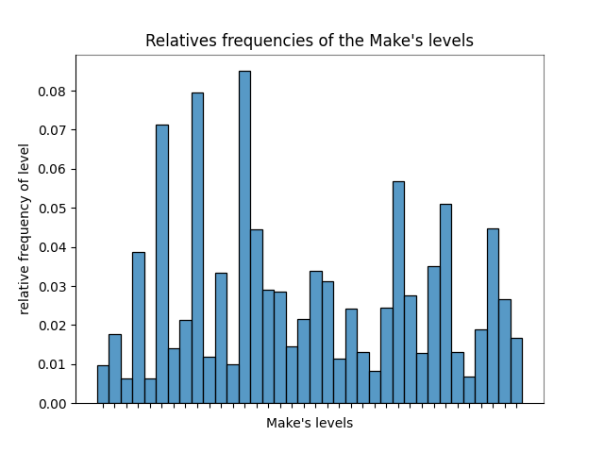
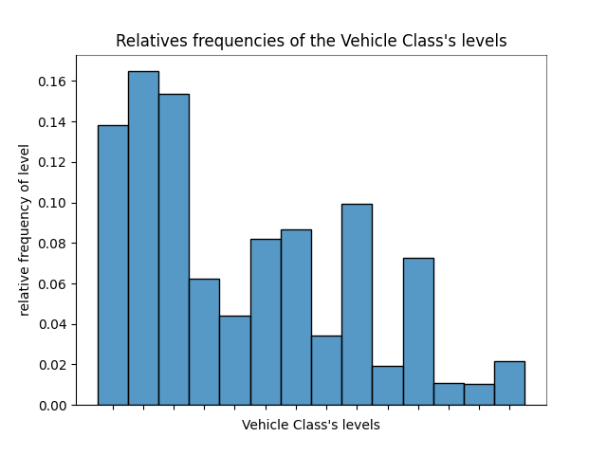
Rozkład częstości kategorii zmiennych Make oraz Vehicle Class

Slide 10
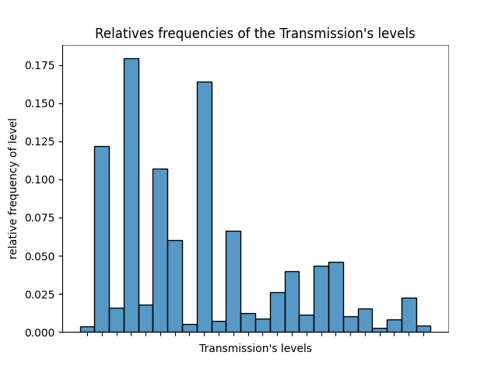
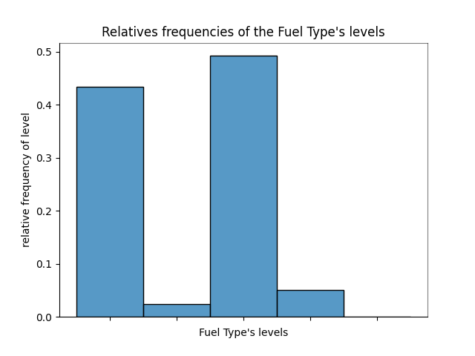
Rozkład częstości kategorii zmiennych Transmission oraz Fuel Type

Slide 11
Wstępne wnioski dotyczące cech jakościowych

Slide 12
Wnioski dotyczące cech jakościowych
Prawie wszystkie cechy jakościowe cechują się dosyć zrównoważonym rozkładem kategorii.
Wyjątek stanowi cecha Fuel Type, dla której ponadto istnieje kategoria występująca dokładnie raz. Z tego powodu ta jedna obserwacja nie będzie uwzględniania w dalszej analizie.
Zmienna model, z uwagi na dużą liczbę unikatowych kategorii , nie będzie brana pod uwagę w dalszej analizie.
W celu redukcji kardynalności wszystkich zmiennych jakościowych, zastosowano metodę kodowania klas rzadkich (ang. rare category encoding)
,

Slide 13
Analiza opisowa danych – zmienne Ilościowe

Slide 14
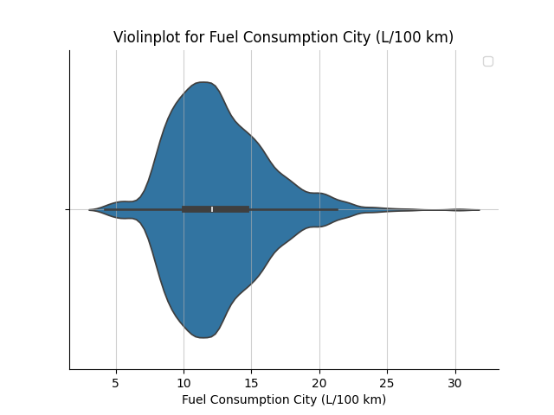
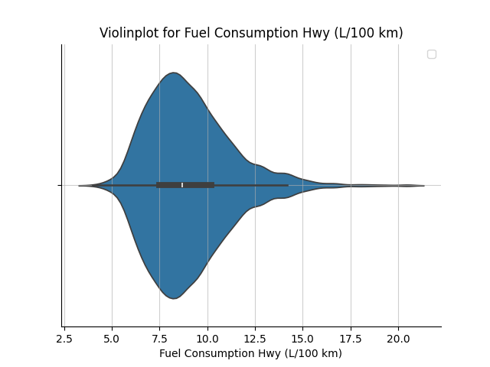
Wykresy skrzypcowe dla zmiennych ciągłych

Slide 15
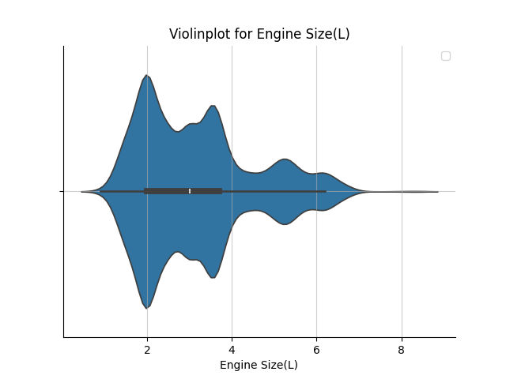
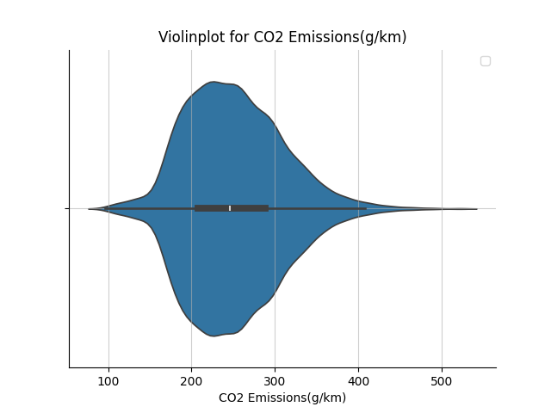
Wykresy skrzypcowe dla zmiennych ciągłych cd.

Slide 16
Wnioski dotyczące rozkładów cech ilościowych

Slide 17
Wstępne wnioski dotyczące zmiennych ilościowych
Większość wykresów gęstości przypomina rozkład normalny.
Na tle rozkładów gaussowskich wyróżnia się gęstość zmiennej Engine Size, która jest gęstością wielomodalną.
Wykresy gęstości pokazują również, że wariancje rozważanych zmiennych ciągłych są wysokie.

Slide 18
Jak silnie skorelowane są ze sobą zmienne ciągłe?

Slide 19
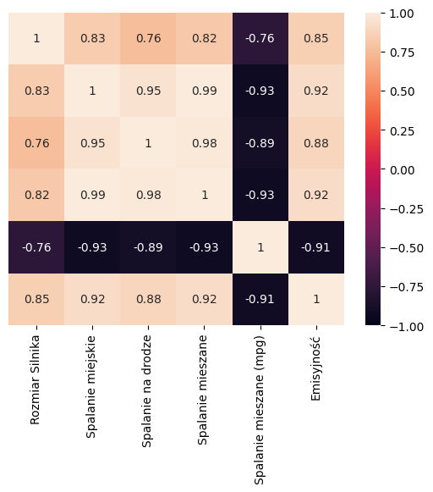
Macierz korelacji dla zmiennych ciągłych

Slide 20
Dyskretyzacja zmiennej celu

Slide 21
Jak dyskretyzować zmienną określającą poziom emisyjności?
W celu budowy modeli klasyfikacyjnych przeprowadzone zostanie przedziałowanie (z ang. binning) zmiennej ciągłej określającej poziom emisji dwutlenku węgla (w g/km).
Parametry przedziałowania zostały dobrane tak, aby wynikowe klasy były w dobrym przybliżeniu zgodne z regulacjami kanadyjskiego prawa.
W wyniku przedziałowania otrzymaliśmy trzy klasy:
  niska – [0; 150] (kodowane wewnętrznie jako 0)
  średnia – (150; 250] (kodowane jako 1)
  wysoka - powyżej 250 g/km (kodowane jako 2)

Slide 22
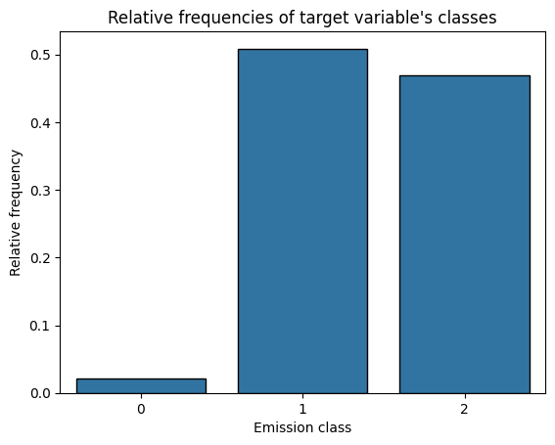
Wykres słupkowy klas po dyskretyzacji

Slide 23
Porównanie rozkładów zmiennych ciągłych w grupach

Slide 24
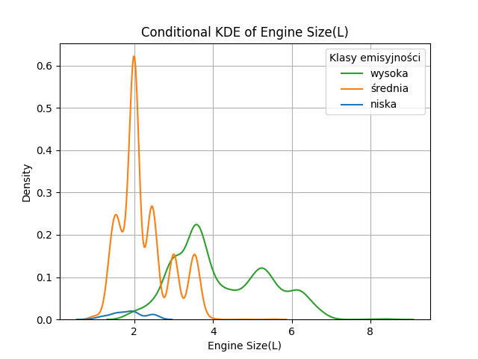
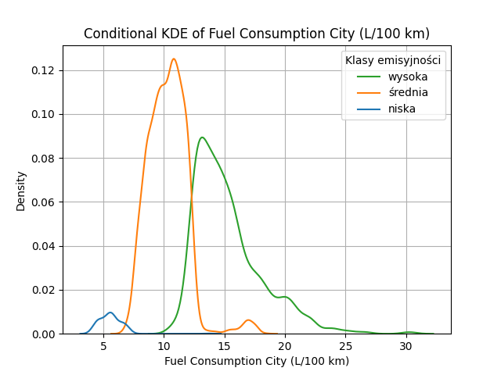
Porównanie rozkładów gęstości w grupach – warunkowe wykresy gęstości

Slide 25
Wnioski na temat zdolności dyskryminacyjnych zmiennych

Slide 26
Wnioski na temat zdolności dyskryminacyjnych zmiennych
Niemal wszystkie zmienne ciągłe dobrze odseparowują klasy emisyjności.
Wyjątkiem jest tu zmienna Engine Size, w przypadku której nie obserwujemy dobrej separacji klas emisyjności. W szczególności można zauważyć, że wartości zmiennej nakładają się dla klasy 0 i 1 (tj. niskiego i średniego poziomu emisyjności)

Slide 27
Wstępne przekształcenia danych (z ang. preprocessing)

Slide 28
Wstępne przekształcenia danych
Niektóre algorytmy uczenia maszynowego wymagają zastosowania odpowiedniego wstępnego przekształcenia danych (ang. preprocessing)
W naszej analizie wykorzystamy następujące przekształcenia:
  standaryzacja (z ang. standarization) dla zmiennych ilościowych
  kodowanie „na gorąco” (z ang. one hot encoding) dla zmiennych nominalnych
  analiza składowych głównych (z ang. Principal Components Analysis – PCA) dla zmiennych ciągłych określających poziom spalania paliwa.

Slide 29
Proces uczenia modeli
Modele są uczone z wykorzystaniem uprzednio opisanych strategii uczenia 45 razy.
W danej iteracji dokonujemy podziału zbioru danych na dwa rozłączne zbiory:
  Zbiór treningowy, który zawiera 80% wszystkich obserwacji
  Zbiór testowy, który zawiera 20% wszystkich obserwacji
Zbiór treningowy służy do trenowania modeli, a zbiór testowy – do oceny jakości ich predykcji.
Rozłączność zbiorów testowego i treningowego jest istotna w celu zapobieganiu tzw. problemu wycieku danych (data-leakage problem).

Slide 30
Ocena skuteczności modeli – macierze pomyłek

Slide 31
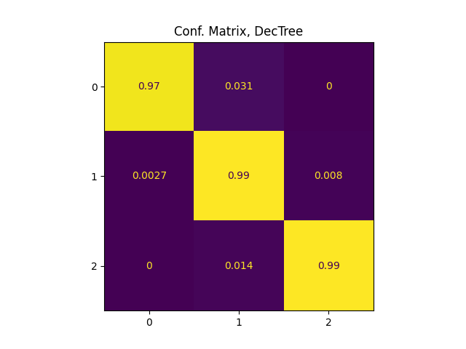
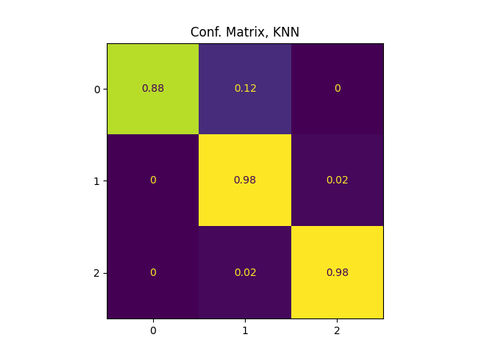
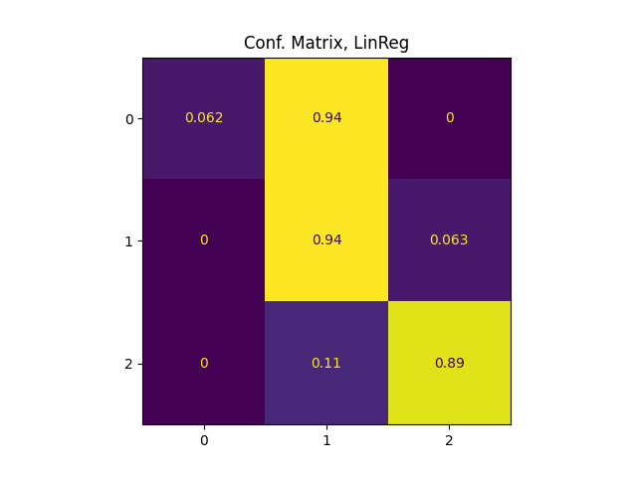
Macierze pomyłek otrzymane dla modeli w przypadku strategii podstawowej (brak optymalizacji hiperparametrów i wyboru cech)
Drzewo
decyzyjne
K-najbliższych
sąsiadów
Regresja
liniowa

Slide 32
Wstępne wnioski
Spośród wszystkich klas najmniej dokładniej klasyfikowana jest klasa 0. Model liniowej regresji niemalże zawsze klasyfikuje ją jako klasę 1 (tzw. class masking problem), co pokazuje niską nieskuteczność w kontekście klasyfikacji.
Pozostałe klasy są prognozowane z wysoką skutecznością.
W przypadku strategii podstawowej, model prosty (KNN) cechuje się podobną dokładnością klasyfikacji, co modele zaawansowane (drzewo decyzyjne, las losowy)

Slide 33
Czy strategia uczenia wpływa na skuteczność metod klasyfikacji?

Slide 34
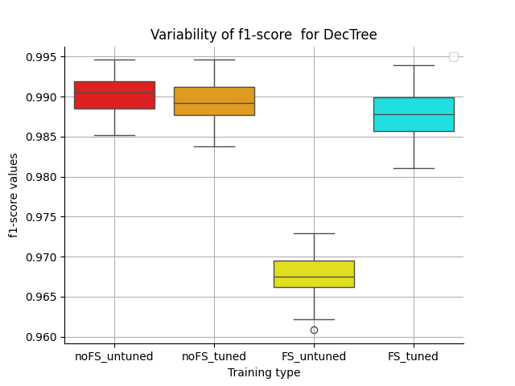
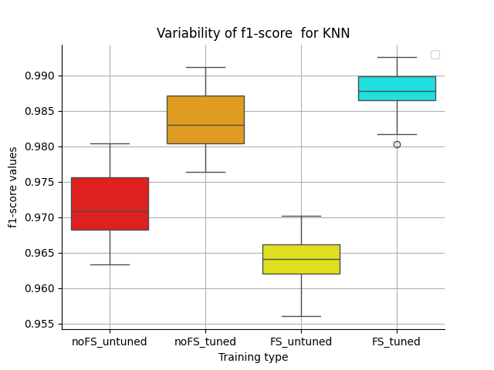
Skuteczność modeli dla
różnych strategii uczenia
Drzewo
decyzyjne
K-najbliższych
sąsiadów

Slide 35
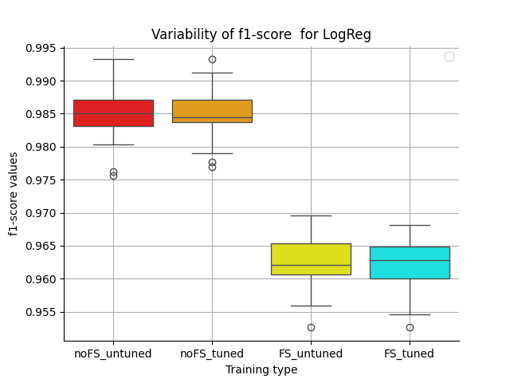
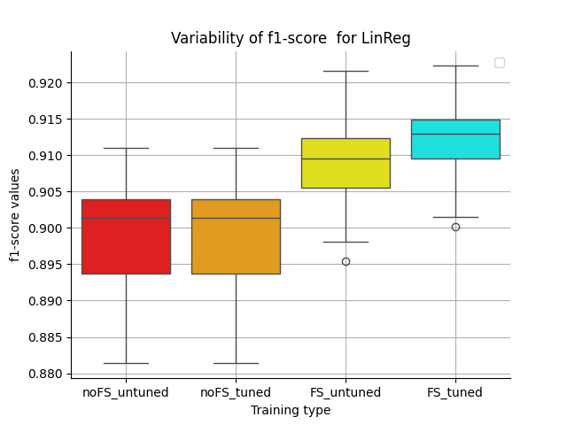
Skuteczność modeli dla różnych strategii uczenia cd.
Regresja
logistyczna
Regresja
liniowa

Slide 36
Porównanie efektywności wszystkich rozważanych metod klasifykacyjnych

Slide 37
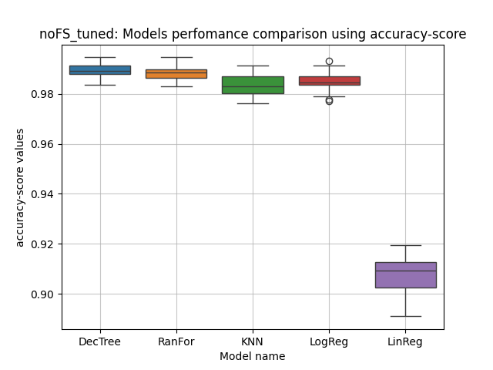
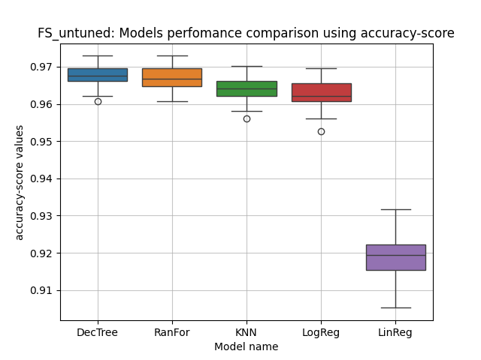
Porównanie efektywności wszystkich rozważanych metod

Slide 38
Czy większa liczba klas emisyjności pogorszy jakość klasyfikacji?

Slide 39
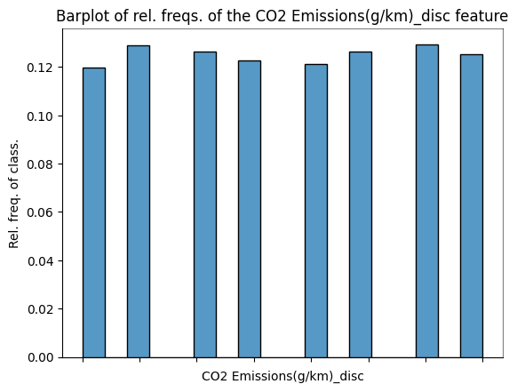
Rozkład klas „nowej” zmiennej docelowej

Slide 40
Ocena efektywności metod – macierze pomyłek

Slide 41
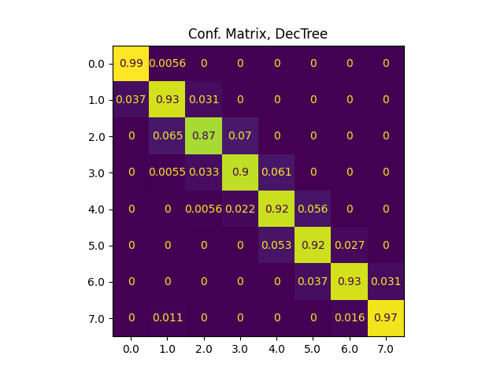
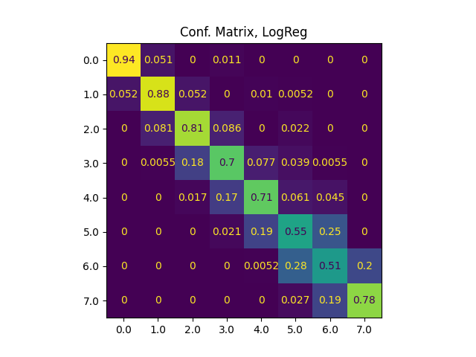
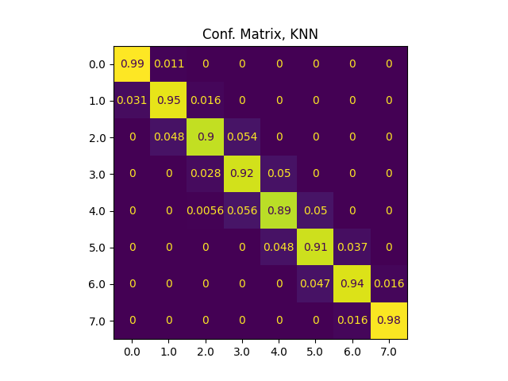
Macierz pomyłek dla drzewa decyzyjnego i KNN dla strategii z optymalizacją hiperparametrów i wyborem cech
Drzewo
decyzyjne
Regresja
logistyczna
K-najbliższych
sąsiadów.

Slide 42
Zbiorcze porównanie efektywności metod

Slide 43
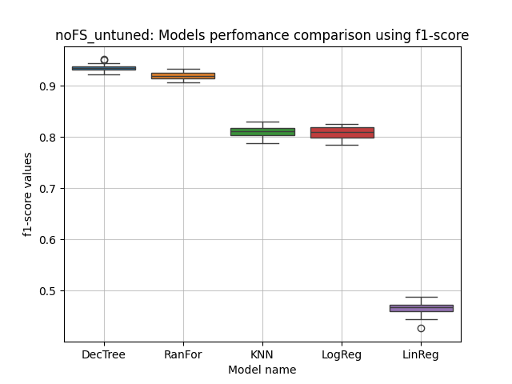
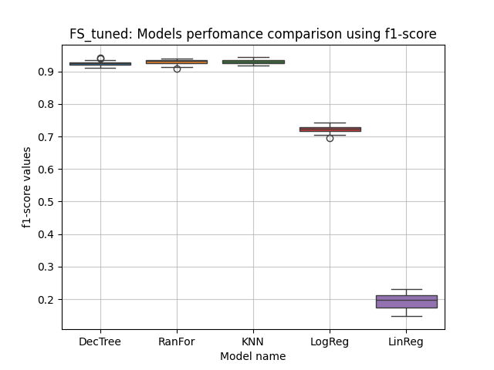
Zbiorcze porównanie skuteczności modeli dla zwiększonej liczby docelowych klas emisyjności CO2

Slide 44
Dalsze możliwe kierunki badań nad efektywnością modeli

Slide 45
Jak można uzupełnić przeprowadzoną analizę?
Naturalnie niniejsza analiza nie uwzględnia wszystkich aspektów badania dokładności modeli.
Analiza porównawcza mogłaby zostać rozszerzona poprzez uwzględnienie takich aspektów jak:
  Optymalizacja hiperparametrów algorytmu SFS (sequential feature selector).
  Zastosowanie odpowiednich metod próbkowania danych w celu uwzględnienia dysproporcji klas(np. algorytm SMOTE)
  Zastosowanie analizy czynnikowej dla zmiennych jakościowych i ilościowych (FAMD )
  I wiele innych metod …

Slide 46
Dziękuję za uwagę!
Pytania?
Paweł Nowak,
Politechnika Wrocławska,
Wydział Matematyki,
Matematyka i Analiza Danych

